Slide 1
参考資料
大阪府障がい者計画について
（障がい者計画及び関連する計画の期間）
年度 | 2017 | 2018 | 2019 | 2020 | 2021 | 2022 | 2023 | 2024 | 2025 | 2026 | 2027
 | H29 | H30 | R1 | R2 | R3 | R4 | R5 | R6 | R7 | R8 | R9
障害者基本計画 〔内閣府〕
大阪府 障がい者計画
大阪府 障がい福祉計画
大阪府 障がい児福祉計画
第４次計画（H30-R4）
第５次計画（R5-R9）
第４次計画（後期計画)
（H24-R2）
SLD
[
:
:/
★第５次計画（R3-R8）
第５期（H30-R2）
第６期（R3-R5）
第７期（R6-R8）
第１期（H30-R2）
第２期（R3-R5）
第３期（R6-R8）

Slide 2
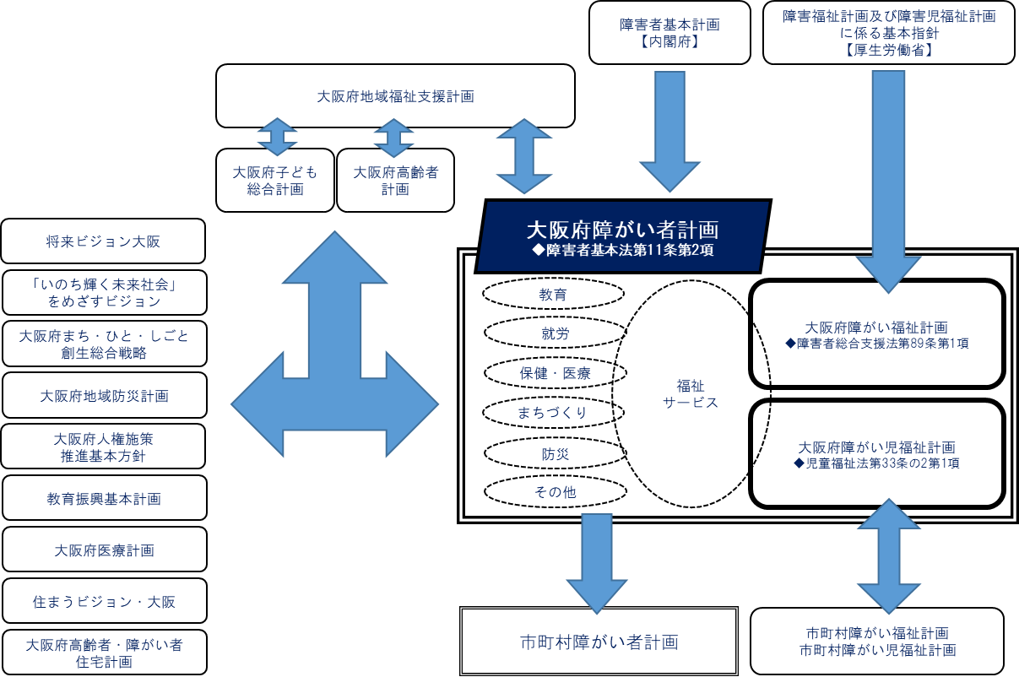
障がい者計画と関係計画等との概念図

